Slide 1
RECETAS
El huevo duro perfecto 🥚
Sin el anillo verde feo.
Desliza →
● Huevera @huevera.cl

Slide 2
10 min
EL TIEMPO
Agua hirviendo, baja a fuego suave y cuece 10 min.
Ni un minuto de más.

Slide 3
TIEMPO EXACTO
Según cómo te guste la yema
Punto | Tiempo
Yema cremosa | 6–7 min
Punto medio | 8–9 min
Bien duro | 10–11 min
Más de 12 min = anillo verde.

Slide 4
El secreto anti-anillo verde:
baño de agua con hielo apenas los sacas. Corta la cocción y se pelan fácil.

Slide 5
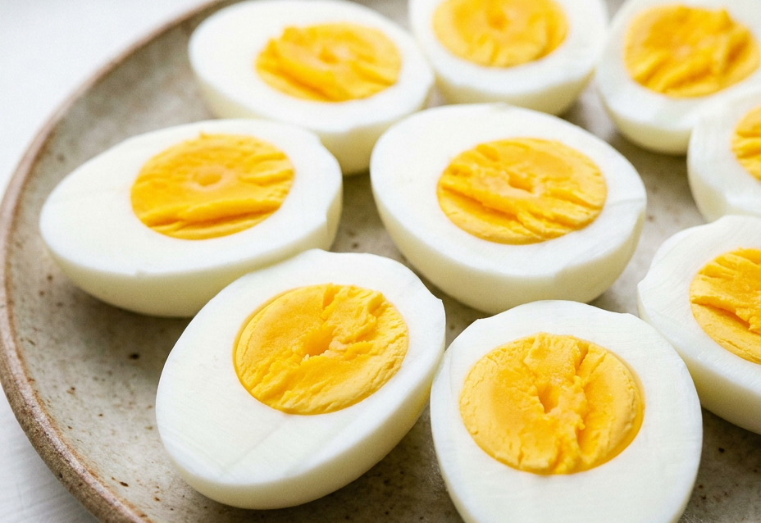
EL RESULTADO
Yema pareja y amarilla, sin verde.

Slide 6
Guarda el tiempo exacto 🥚
Pide huevos frescos en huevera.cl
● Huevera @huevera.cl

